Slide 1
Сравнение различных стратегий выборки в рендеринге трассировкой путей
Факультет информатики, математики и компьютерных наук
Программная Инженерия
Нижний Новгород
2024
Научный руководитель:
к. ф.-м. н., старший научный сотрудник Бычков Илья Сергеевич
Консультанты:
Крюков Илья Александрович
Крюкова Дарья Андреевна
Выполнил студент группы 22ПИ-1:
Канделов Дамир Русланович

Slide 2
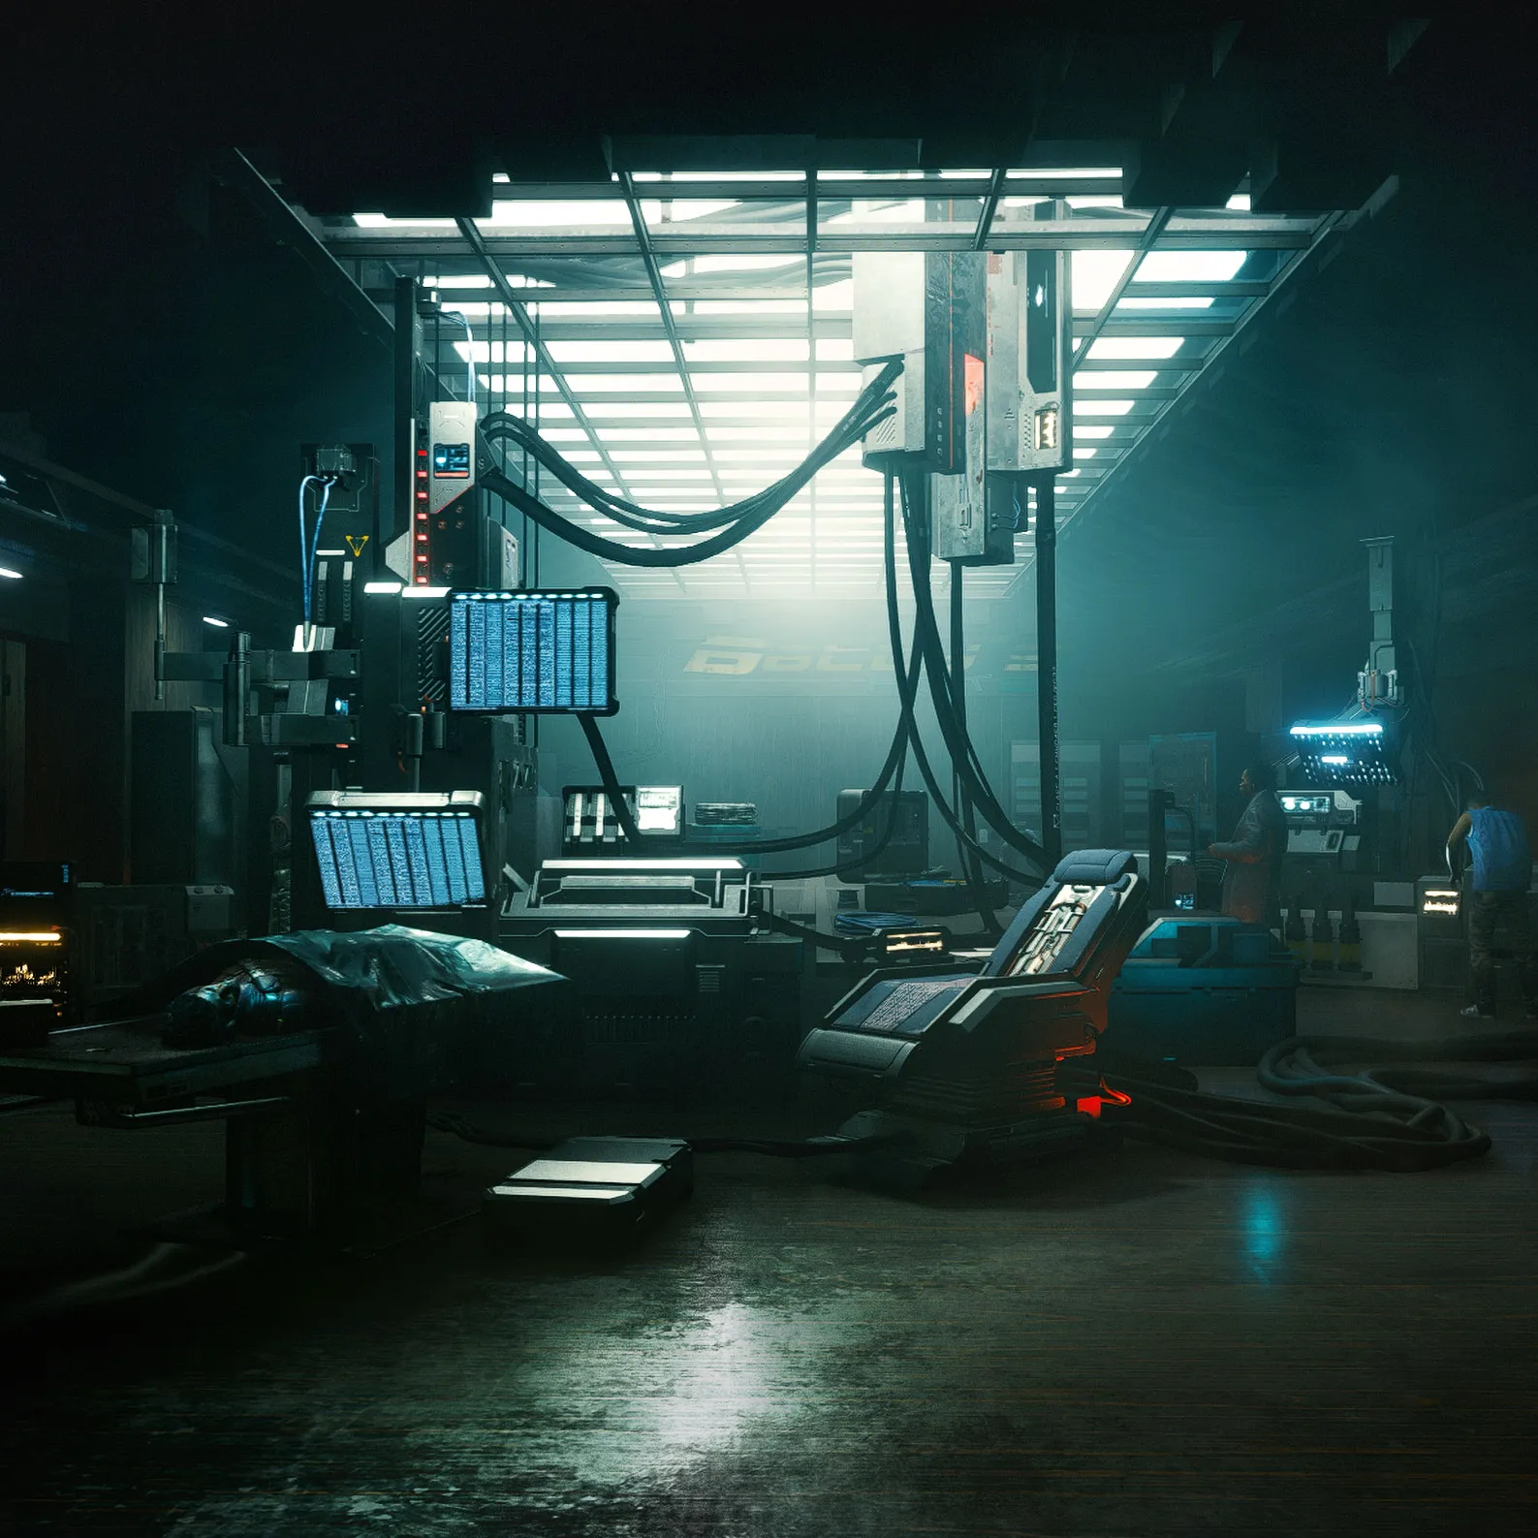
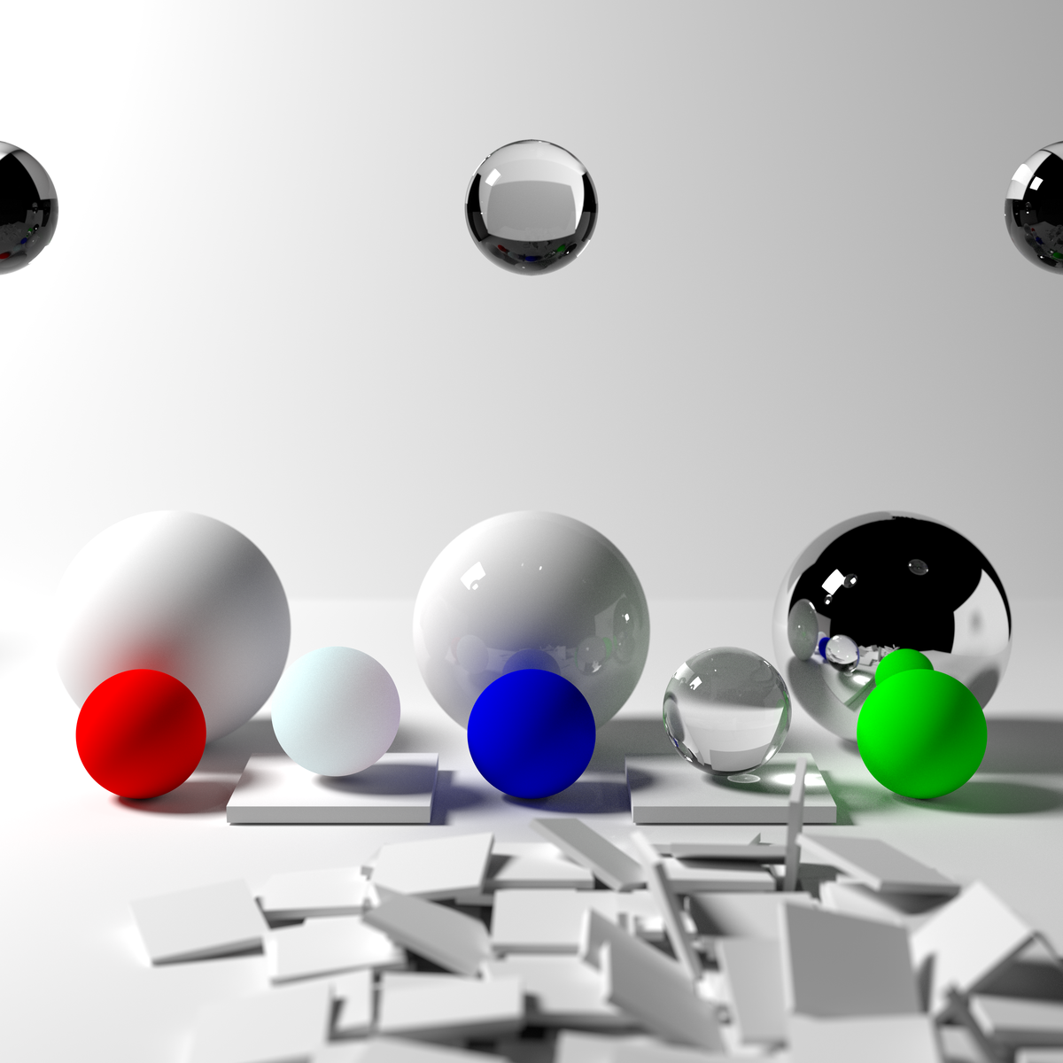
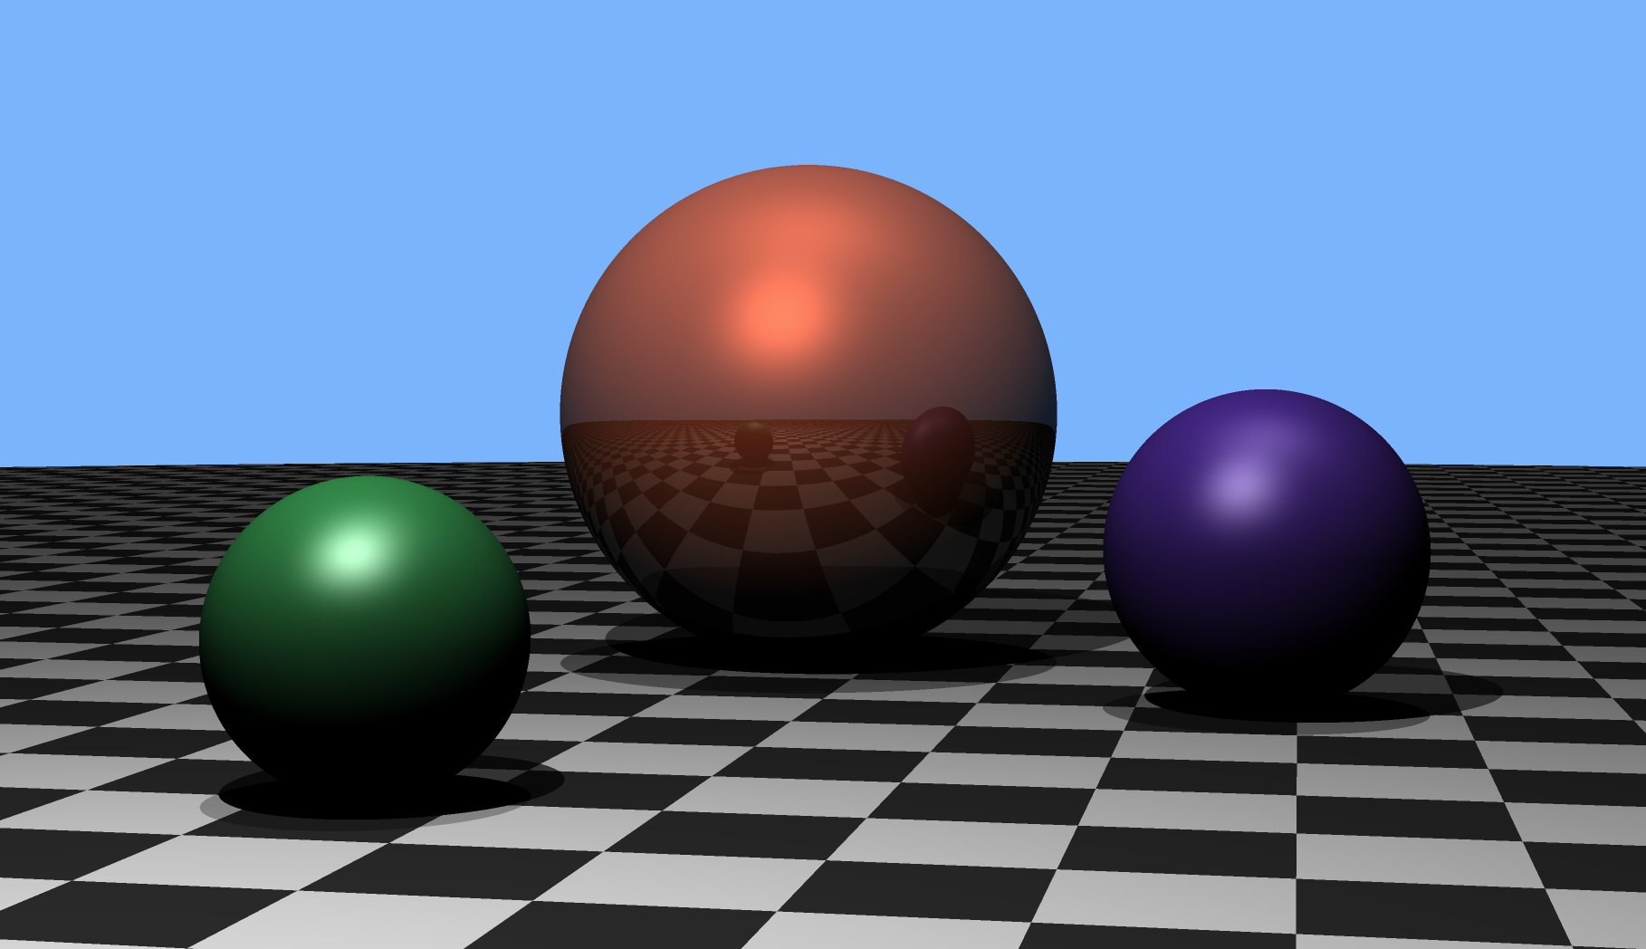
Факультет информатики, математики и компьютерных наук
Сравнение различных стратегий выборки в рендеринге трассировкой путей
Канделов Дамир Русланович
Группа: 22ПИ-1
Графика и рендеринг в современном мире
Rasterization
Path Tracing
Ray Tracing
Актуальность
В современном мире среди сфер, тесно связанных с рендерингом изображений: сферы разработки игр, сферы создания визуальных эффектов (VFX) в кино, дизайна и архитектуры – существует потребность получения максимально реалистичных изображений за наименьшее время. Именно проблему ускорения процесса рендеринга мы и попробуем решить.

Slide 3
Факультет информатики, математики и компьютерных наук
Сравнение различных стратегий выборки в рендеринге трассировкой путей
Канделов Дамир Русланович
Группа: 22ПИ-1
Цель работы
Изучение алгоритмов генерации случайных чисел и выделение алгоритмов, с помощью которых можно будет улучшить время рендеринга изображений хорошего качества.
Задачи
Разобраться в алгоритме работы Path Tracing
Узнать, где в алгоритме используются случайные числа и как они влияют на качество
Написать собственную программу для рендеринга с возможностью выбора метода генерации случайных чисел
Реализовать несколько подходов к генерации случайных чисел и имплементировать их в проекте
Сренедерить изображения с использованием новых методов выбора случайных чисел
Провести комплексный анализ полученных изображений и сделать выводы о результатах использования стратегий выборки в рендеринге трассировкой путей

Slide 4
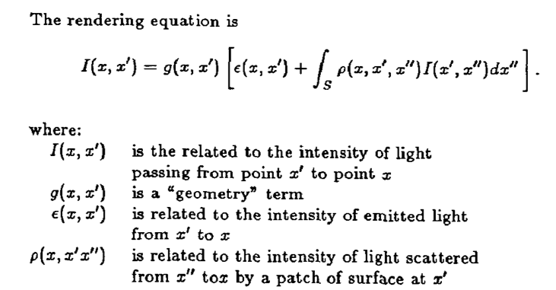
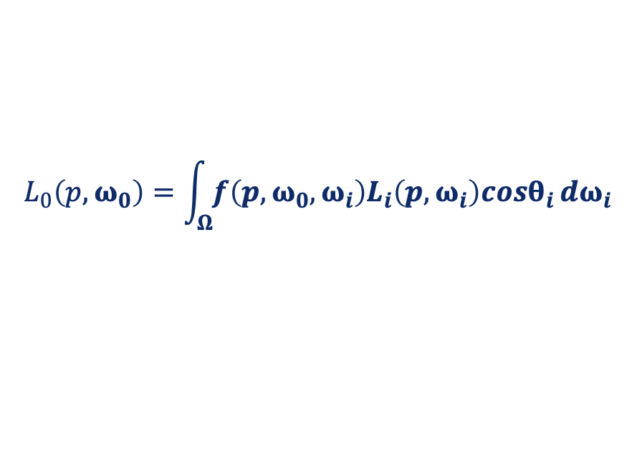
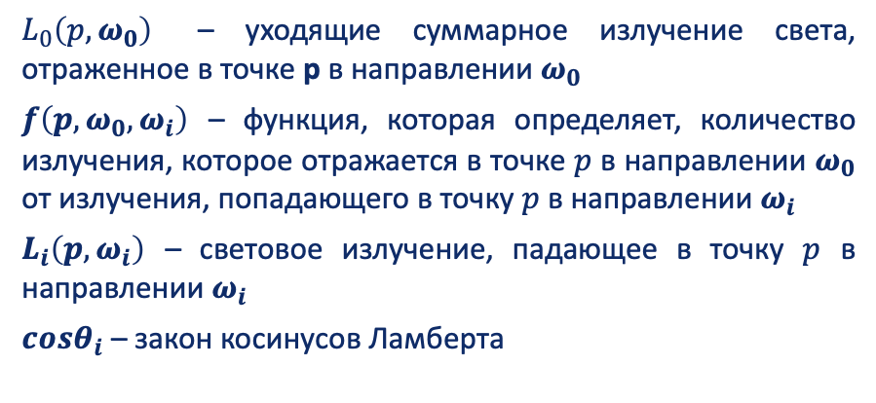
Факультет информатики, математики и компьютерных наук
Сравнение различных стратегий выборки в рендеринге трассировкой путей
Канделов Дамир Русланович
Группа: 22ПИ-1
Исследование предметной области
Что такое Path Tracing?
Path tracing – это метод рендеринга изображений по 3D сценам в компьютерной графике, который стремится воссоздать изображение максимально близкое к реальности, основываясь на физически верных формулах.
$$L_{0}\left(p,ω_{0}\right)=\int_{Ω}{f\left(p,ω_{0},ω_{i}\right)L_{i}\left(p,ω_{i}\right)cosθ_{i}}dω_{i}$$
Другая форма уравнения рендеринга
$L_{0}\left(p,ω_{0}\right)$ – уходящие суммарное излучение света, отраженное в точке p в направлении $ω_{0}$
$f\left(p,ω_{0},ω_{i}\right)$ – функция, которая определяет, количество излучения, которое отражается в точке $p$ в направлении $ω_{0}$ от излучения, попадающего в точку $p$ в направлении $ω_{i}$
$L_{i}\left(p,ω_{i}\right)$ – световое излучение, падающее в точку $p$ в направлении $ω_{i}$
$cosθ_{i}$ – закон косинусов Ламберта
Оригинальное уравнение рендеринга, представленное в одноименной статье
«The Rendering Equation» Jim Kajiya, 1986

Slide 5
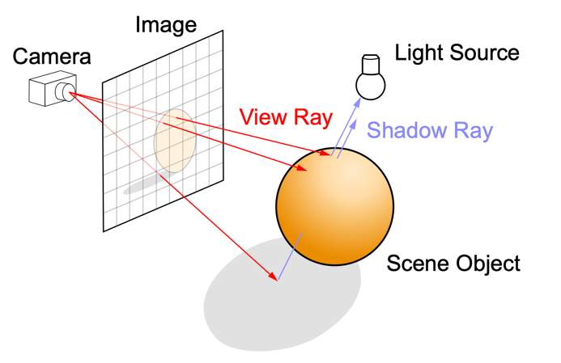
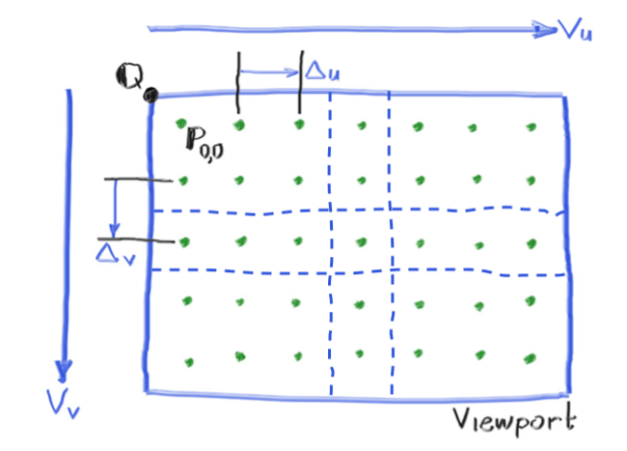
Факультет информатики, математики и компьютерных наук
Сравнение различных стратегий выборки в рендеринге трассировкой путей
Канделов Дамир Русланович
Группа: 22ПИ-1
Исследование предметной области
Алгоритм работы Path Tracing
Случайные числа в алгоритме
Выбор начальной точки на пикселе для запуска луча
Выбор источника света, для которого мы рассматриваем освещенность в точке
Выбор направления отражения луча от материала
Дополнительные дименшены для материалов, в зависимости от сложности материалов
Также другие, чем ближе к физически верной модели – тем больше их количество
Для полного решения уравнения рендеринга требуется бесконечное число дименшенов.
Считывается сцена и задаются начальные параметры
Через каждый пиксель запускаются лучи из камеры
При встрече с объектом луч собирает информацию о цвете пересеченного объекта и освещенности в данной точке
Далее луч отражается / преломляется от встречи с этим объектом и летит дальше, согласно законам физики
Луч продолжает свое движение до тех пор пока не дойдет до источника света, либо пока не достигнет лимита отражений
Симулируем движение всех запущенных лучей, затем высчитываем цвет данного пикселя исходя из цветов, полученных лучами

Slide 6
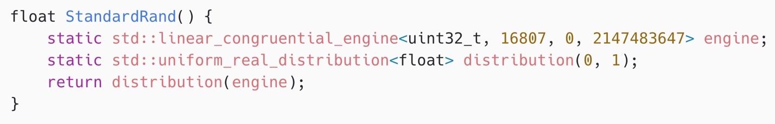
Факультет информатики, математики и компьютерных наук
Сравнение различных стратегий выборки в рендеринге трассировкой путей
Канделов Дамир Русланович
Группа: 22ПИ-1
Исследование предметной области
Стратегии выборки в рендеринге
Standard Sampler
В качестве стандартного генератора случайных чисел – генератора, использующегося в проектах по умолчанию, была взята встроенная в C++ реализация, на основе линейного конгруэнтного метода.
Этот генератор случайных чисел был открыт в 1969 году учеными P.A.W.Lewis, A.S.Goodman, J.M.Miller. А в 1988 был принят в качестве «минимального стандарта» Кетом Миллером и Стивеном Парком.
Следствие из методов Монте-Карло:
В зависимости от распределения случайных чисел могут получаться картинки разного качества. Чем лучше случайные числа распределены, тем лучше получается итоговое изображение.
Реализация функции стандартного генератора случайных чисел

Slide 7
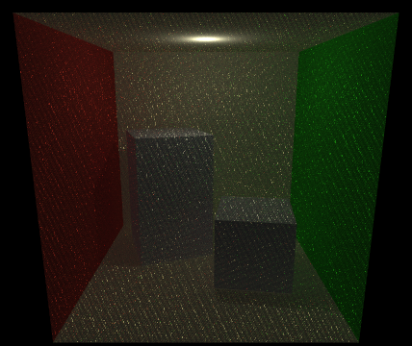
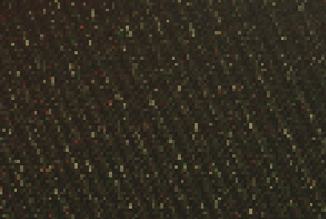
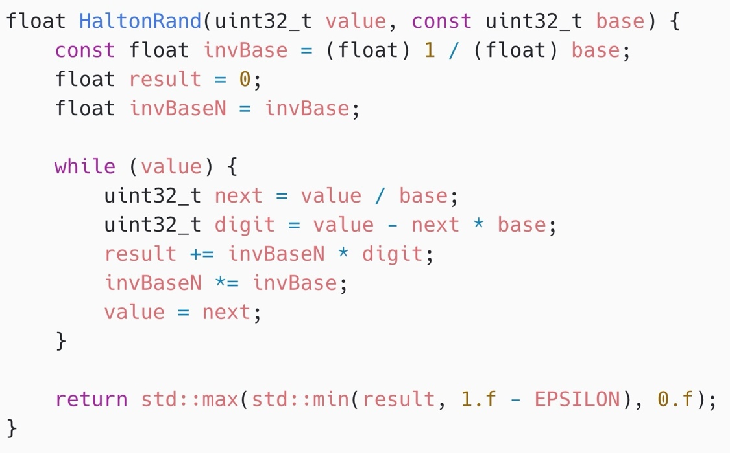
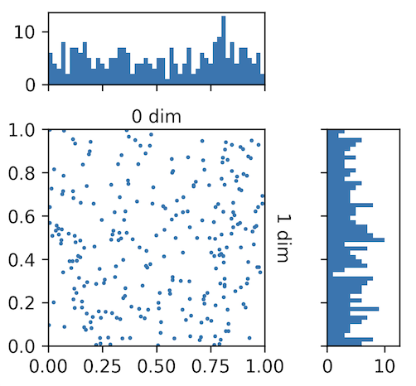
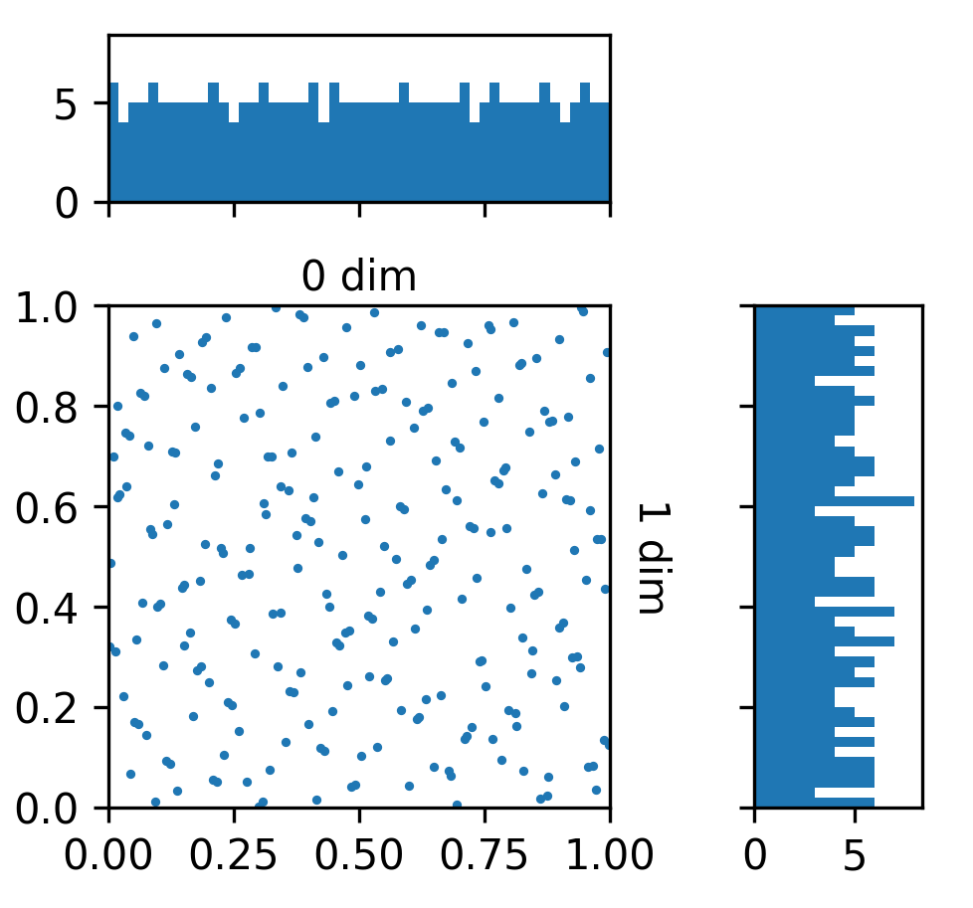

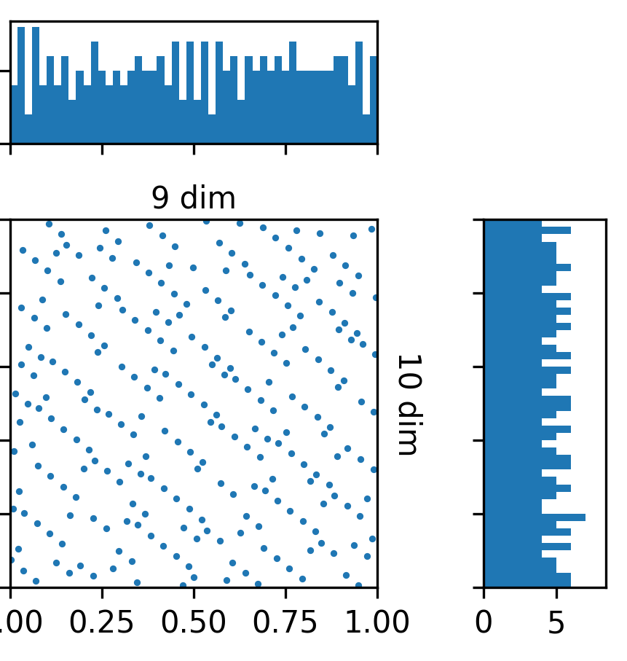
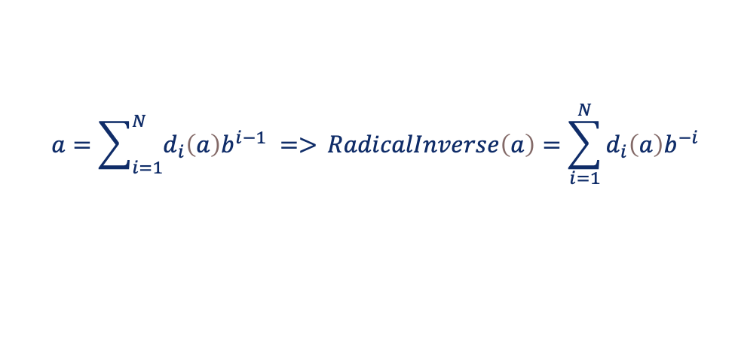
Факультет информатики, математики и компьютерных наук
Сравнение различных стратегий выборки в рендеринге трассировкой путей
Канделов Дамир Русланович
Группа: 22ПИ-1
Исследование предметной области
Стратегии выборки в рендеринге
Halton Sampler
Генерация последовательности точек Хальтона с низким расхождением, которые последовательно хорошо распределены. Генерация таких точек основана на развороте битов числа (Radical Inverse) в системе счисления по основанию простого числа.
Cцена, срендеренная с использованием Halton Sampler
Более крупно видимый паттерн на изображении
$$a=\sum_{i=1}^{N}{d_{i}\left(a\right)b^{i−1} => }RadicalInverse\left(a\right)=\sum_{i=1}^{N}{d_{i}\left(a\right)b^{−i}}$$
Точки, сгенерированные StandardRand
Точки, сгенерированные Halton Sampler
Реализация Halton Sampler

Slide 8
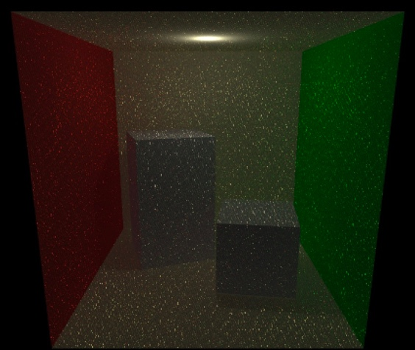

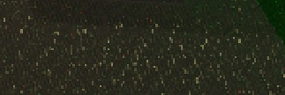
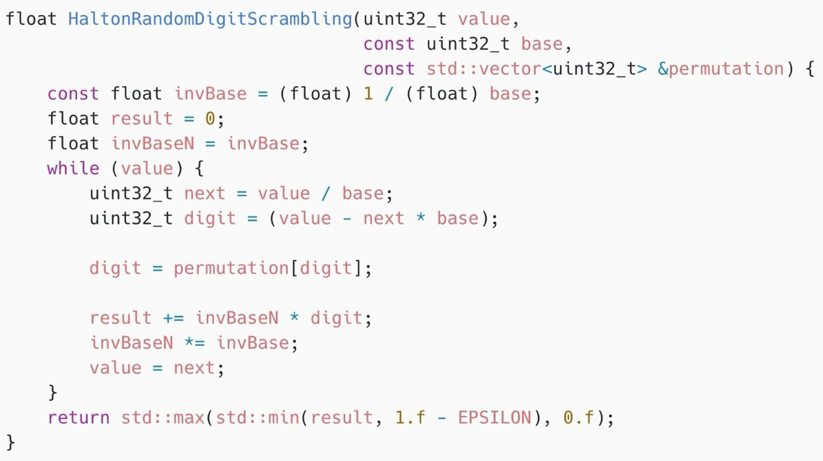
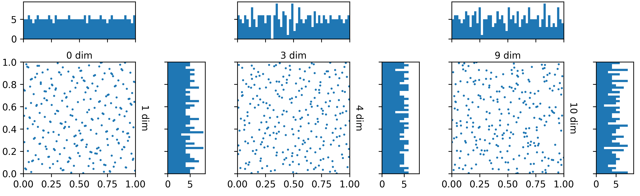
Факультет информатики, математики и компьютерных наук
Сравнение различных стратегий выборки в рендеринге трассировкой путей
Канделов Дамир Русланович
Группа: 22ПИ-1
Исследование предметной области
Стратегии выборки в рендеринге
Halton Random Digit Sampler
Чтобы убрать появляющиеся паттерны зачастую используется скремблинг. Первым и одним из наиболее простых и понятных является RandomDigit скремблинг.
Для него заранее генерируется массив, размер которого равен основанию текущей системы счисления. Каждой цифре из системы счисления взаимно-однозначно сопоставляется случайно выбранная цифра этой же системы счисления.
Сцена срендеренная с использованием Halton RandomDigit алгоритма
То же самое место, что и в изображении Halton Sampler
Оставшийся паттерн
Точки, сгенерированные Halton RandomDigit Sampler
Реализация Halton RandomDigit Sampler

Slide 9

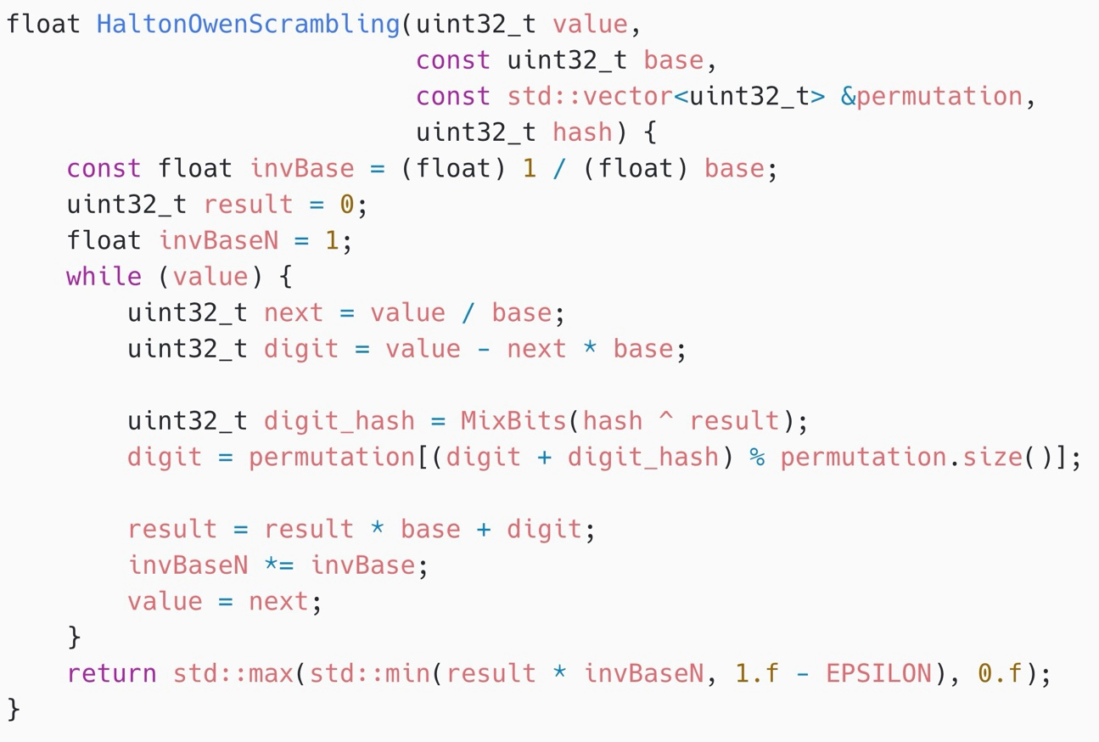
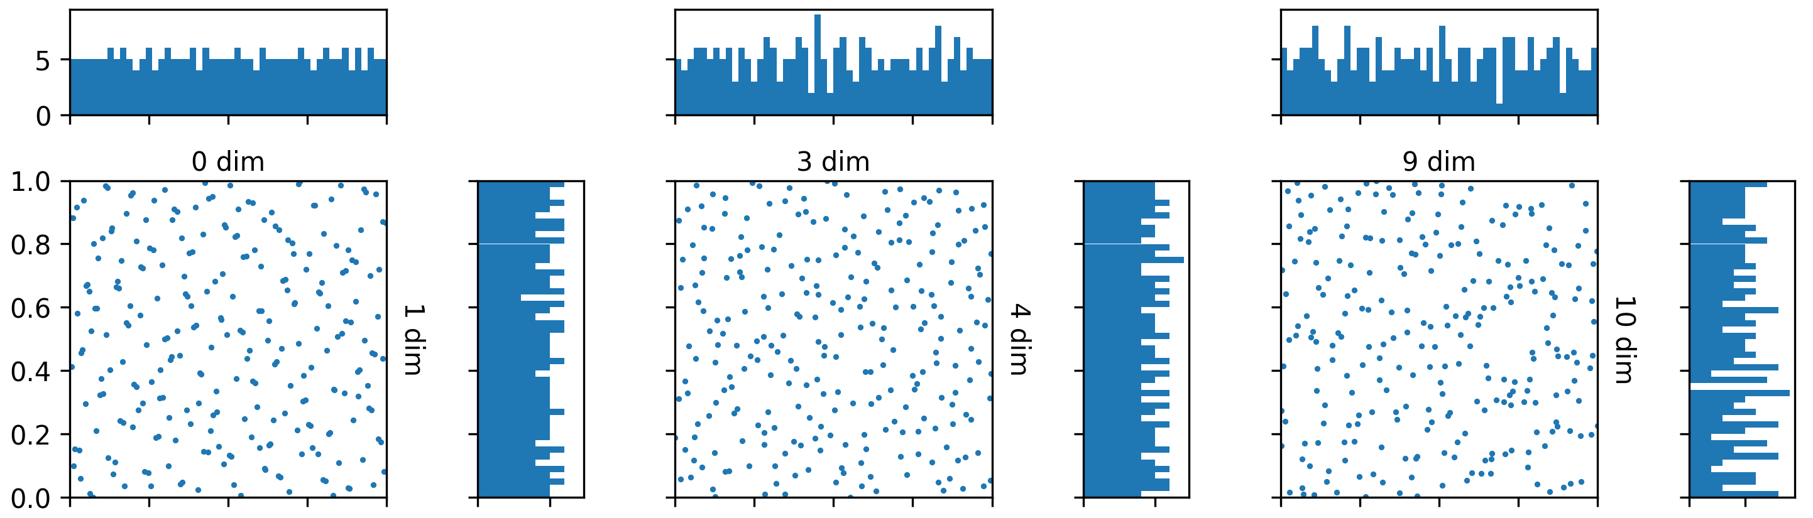
Факультет информатики, математики и компьютерных наук
Сравнение различных стратегий выборки в рендеринге трассировкой путей
Канделов Дамир Русланович
Группа: 22ПИ-1
Исследование предметной области
Стратегии выборки в рендеринге
Halton Owen Sampler
Вторым популярным и часто использующимся скремблингом является Owen скремблинг. Основная идея, в том, что при получении следующего числа мы не только совершаем какую-то операцию с текущим разрядом, но и смотрим на предыдущий результат.
Сцена срендеренная с использованием Halton Owen алгоритма
Точки, сгенерированные Halton RandomDigit Sampler
Реализация Halton Owen Sampler

Slide 10
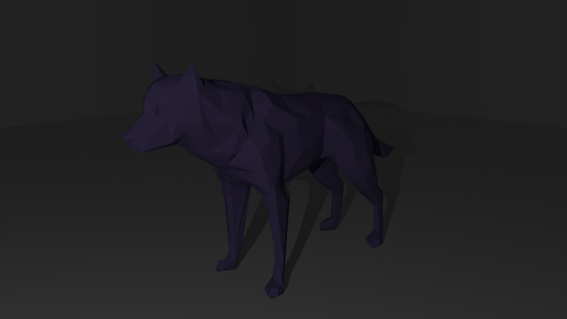

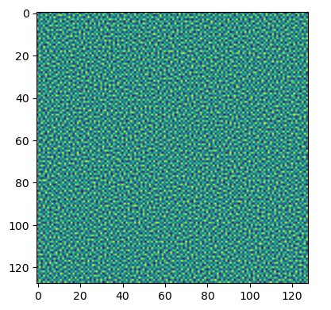
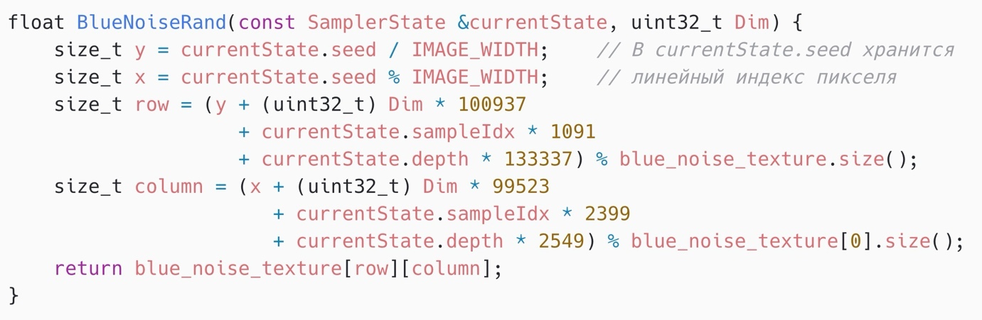
Факультет информатики, математики и компьютерных наук
Сравнение различных стратегий выборки в рендеринге трассировкой путей
Канделов Дамир Русланович
Группа: 22ПИ-1
Исследование предметной области
Стратегии выборки в рендеринге
Blue Noise Sampler
Основная идея алгоритма – заполнить текстуру хорошо распределенными точками, сгенерировав некоторые начальные случайные точки и заполнив остальные точки, основываясь на том, что следующая точка должна находиться как можно дальше от всех существующих.
Изображение, сгенерированное с применением Blue Noise Sampler
Более крупно явно видимый паттерн, присутствующий на полу (добавлена яркость)
На текстуре можно увидеть заметный и характерный для нашего алгоритма паттерн. В данном случае он играет положительную роль, так как, учеными доказано, что фоторецепторы в наших глазах лучше воспринимают и дорисовывают синий шум, что происходит из-за строения нашего глаза.
Blue Noise текстура
Реализация Blue Noise Sampler

Slide 11

















Факультет информатики, математики и компьютерных наук
Сравнение различных стратегий выборки в рендеринге трассировкой путей
Канделов Дамир Русланович
Группа: 22ПИ-1
Сравнение алгоритмов. Результаты
Визуальное сравнение
Оригинал
Standard Sampler
Halton Sampler
Halton RandomDigit
Sampler
Halton Owen
Sampler
Blue Noise
Sampler
SPP = 1
SPP = 8

Slide 12
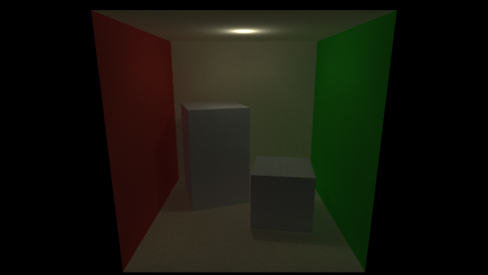





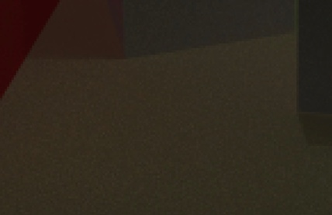
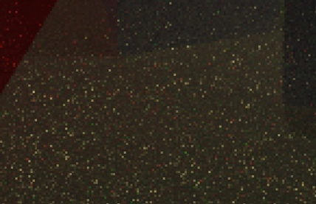
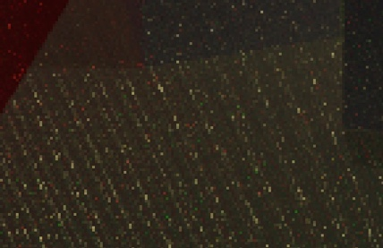
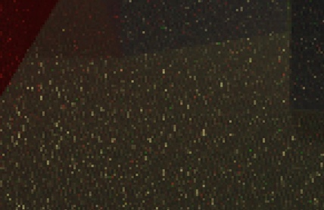
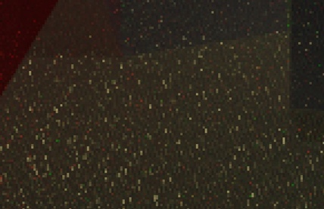
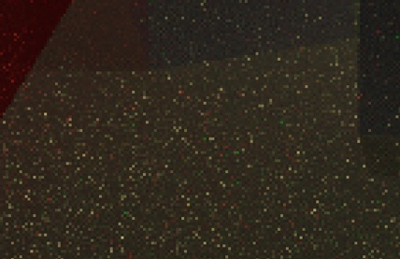
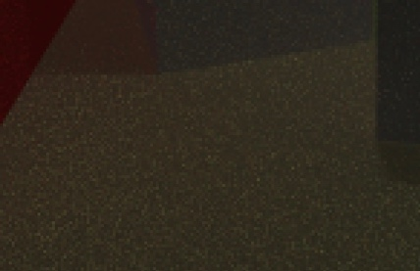
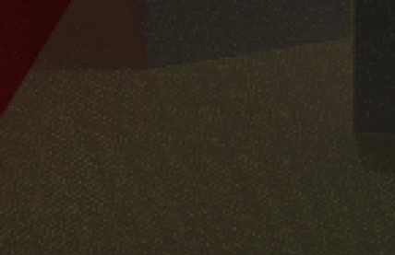


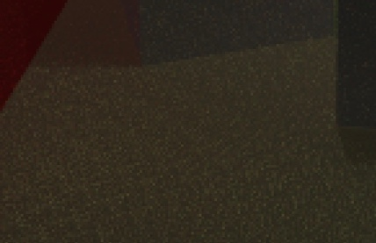
Факультет информатики, математики и компьютерных наук
Сравнение различных стратегий выборки в рендеринге трассировкой путей
Канделов Дамир Русланович
Группа: 22ПИ-1
Сравнение алгоритмов. Результаты
Визуальное сравнение
Оригинал
Standard Sampler
Halton Sampler
Halton RandomDigit
Sampler
Halton Owen
Sampler
Blue Noise
Sampler
SPP = 1
SPP = 8

Slide 13
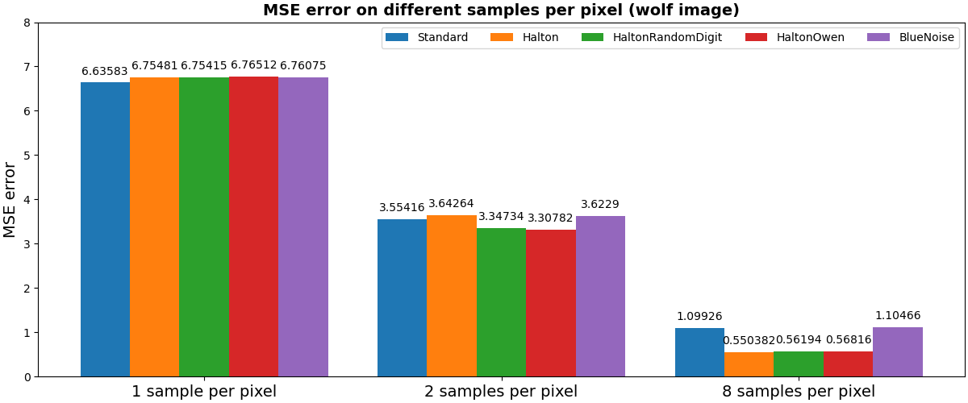
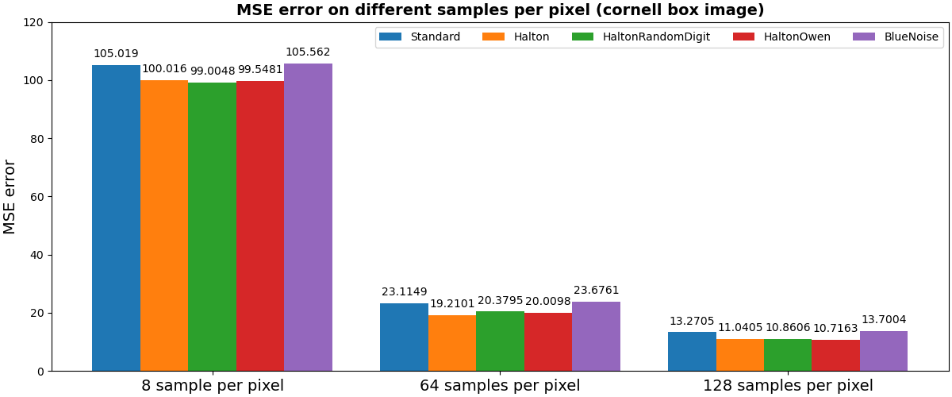
Факультет информатики, математики и компьютерных наук
Сравнение различных стратегий выборки в рендеринге трассировкой путей
Канделов Дамир Русланович
Группа: 22ПИ-1
Сравнение алгоритмов. Результаты
Метрика MSE
График сравнения метрики MSE на сцене «Волк»
График сравнения метрики MSE на сцене «Cornell Box»

Slide 14
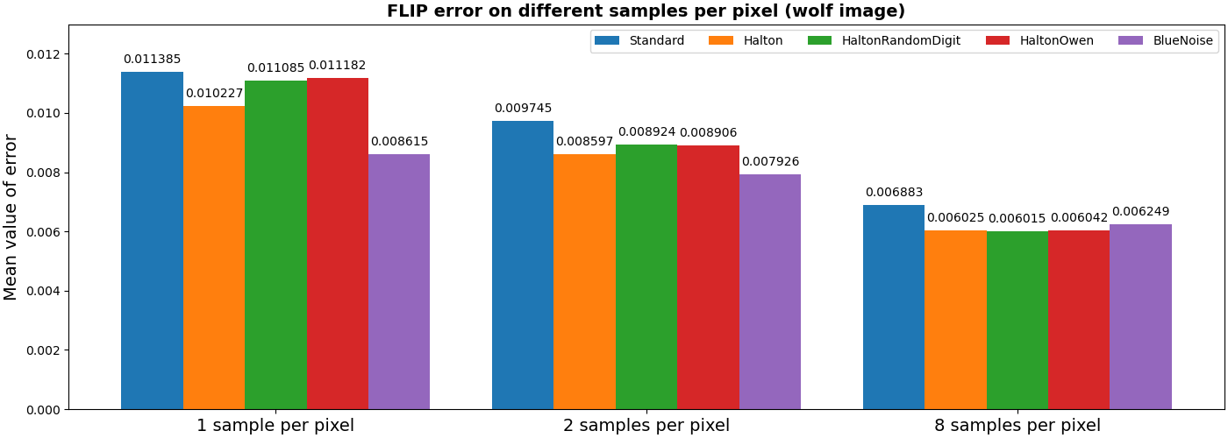
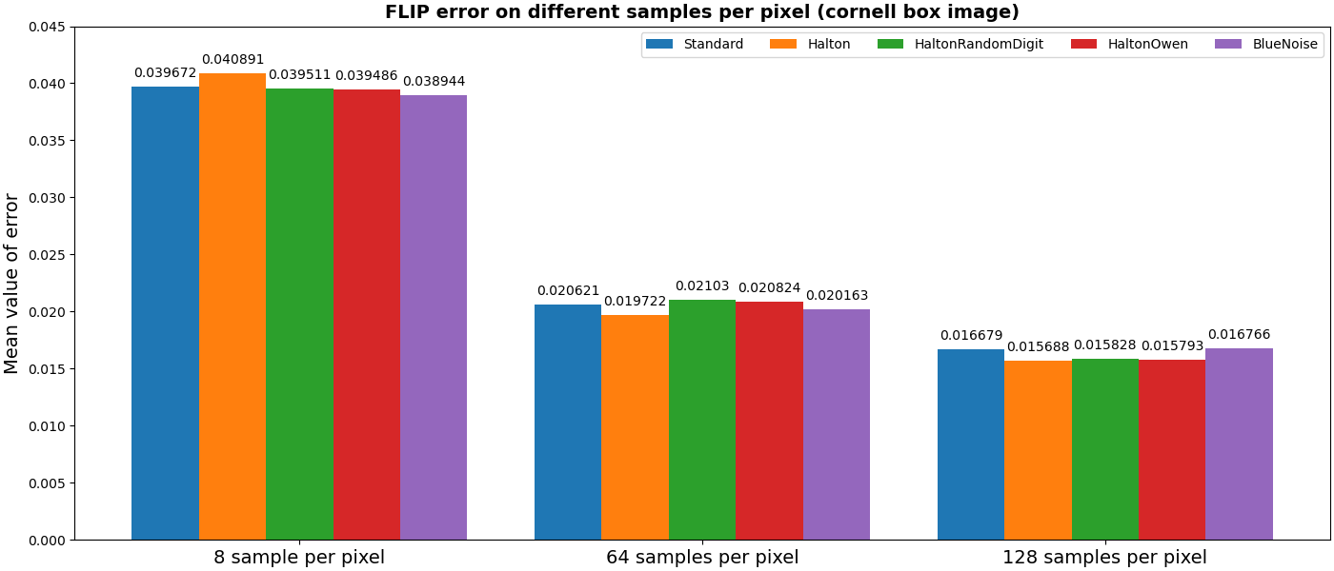
Факультет информатики, математики и компьютерных наук
Сравнение различных стратегий выборки в рендеринге трассировкой путей
Канделов Дамир Русланович
Группа: 22ПИ-1
Сравнение алгоритмов. Результаты
Метрика FLIP
График сравнения метрики FLIP
на сцене «Волк»
График сравнения метрики FLIP
на сцене «Cornell Box»

Slide 15
Факультет информатики, математики и компьютерных наук
Сравнение различных стратегий выборки в рендеринге трассировкой путей
Канделов Дамир Русланович
Группа: 22ПИ-1
Заключение
Результаты курсовой работы
Были выбраны и реализованы на языке С++ 4 метода генерации случайных чисел: Halton Sampler, Halton RandomDigit Sampler, Halton Owen Sampler, Blue Noise Sampler. Они были добавлены в программу рендеринга изображений и с их помощью были срендерены изображения, необходимые для сравнения
Была написана собственная программа для рендеринга изображений на С++ с нуля, с возможностью дополнять ее новыми функциями, а также продолжать работать над ней, как над серьезным проектом
Было проведено исследование и поиск алгоритмов для генерации случайных чисел, которые могли бы поспособствовать уменьшению времени рендеринга изображений в хорошем качестве
Было проведено сравнение и анализ написанных методов генерации случайных чисел с использованием современных метрик, использующихся в настоящих проектах по 3D графике
Подробное изучение существующих подходов к рендерингу изображений, как они устроены изнутри, а также методы их оптимизации и дальнейшего развития
Были выделены алгоритмы, которые показывают наилучшие результаты за наименьшее время: Blue Noise Sampler, Halton RandomDigit Sampler

Slide 16
Факультет информатики, математики и компьютерных наук
Сравнение различных стратегий выборки в рендеринге трассировкой путей
Канделов Дамир Русланович
Группа: 22ПИ-1
Спасибо за внимание!

Slide 18
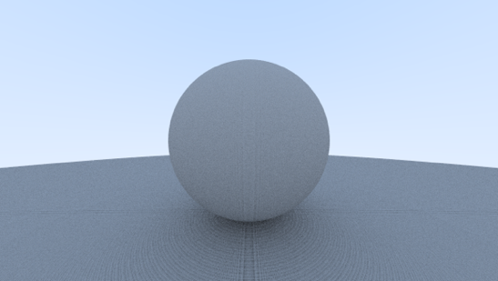
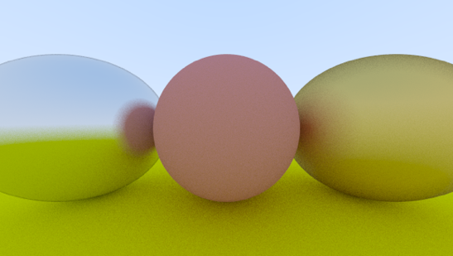
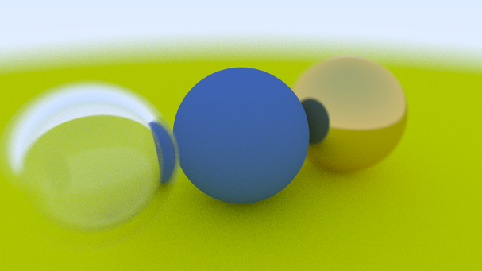
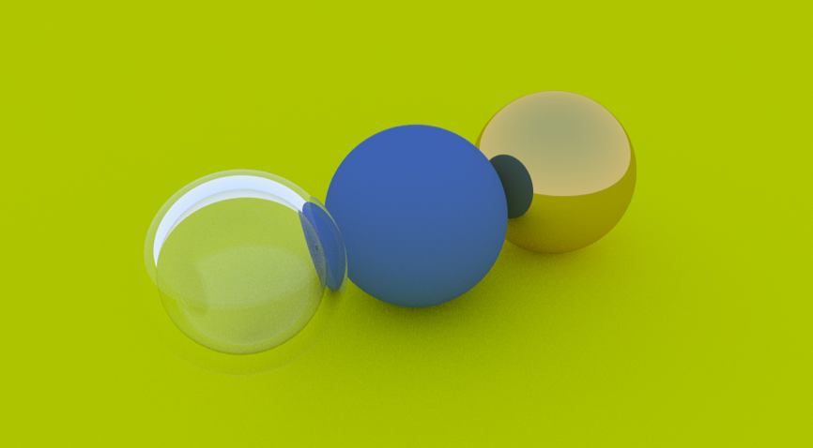
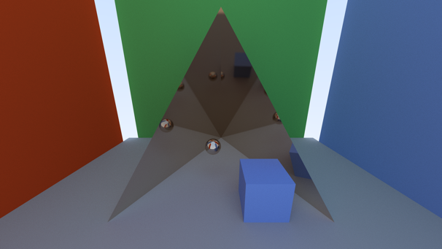
Факультет информатики, математики и компьютерных наук
Сравнение различных стратегий выборки в рендеринге трассировкой путей
Канделов Дамир Русланович
Группа: 22ПИ-1
Приложение 1
Собственная программа для рендеринга изображения

Slide 19
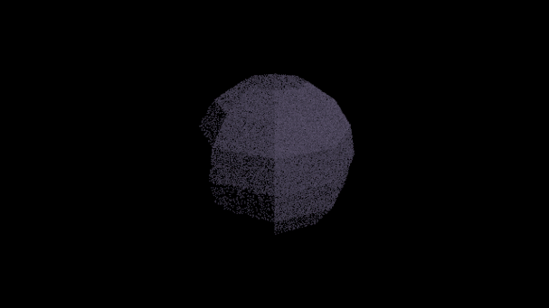
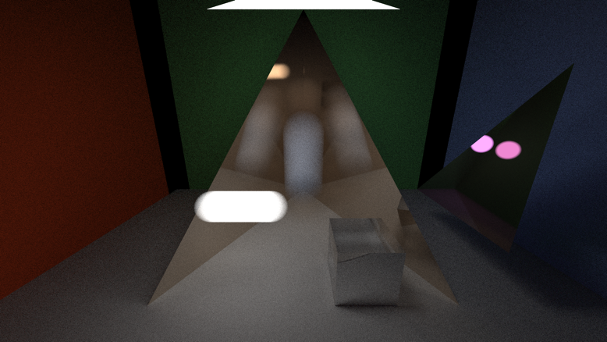
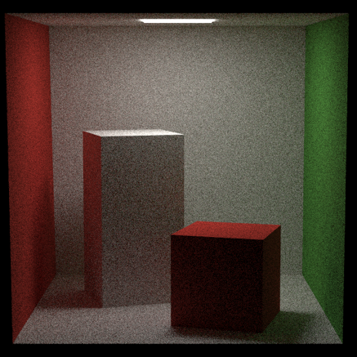
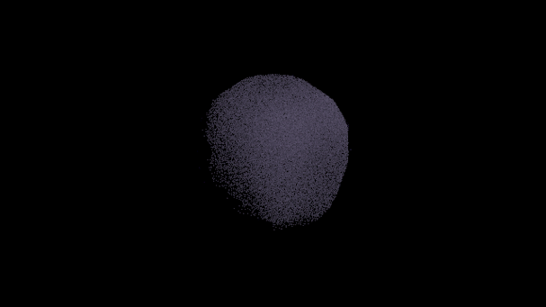
Факультет информатики, математики и компьютерных наук
Сравнение различных стратегий выборки в рендеринге трассировкой путей
Канделов Дамир Русланович
Группа: 22ПИ-1
Приложение 2
Собственная программа для рендеринга изображения

